Slide 1

ДОМАШНЕЕ ЗАДАНИЕ ПО КУРСУ «ПРОДВИЖЕНИЕ ИНСТАГРАМ ПОНОВОМУ» ОТ ЕЛЕНЫ НИКУЛЬШИНОЙ
УРОК 1.

Slide 2


Дизайнер интерьера
ПОЛИНА ЧАПЛАНОВА
Контакты:
Телфон, WatsApp +7(903)792-34-98
https://www.polinachaplanova.com/
Email: polinachaplanova@bk.ru
https://www.instagram.com/polina_chaplanova_design/

Slide 3



Здравствуйте Елена Александровна , рада знакомству с Вами!
Узнала о Вашем марафоне от своего партнера, после прохождения которого купила курс.
Очень классный и полезный был марафон, который заставлял работать в своем блоге.
Спасибо, большое за то что Вы делаете!
polinachaplanova.com polinachaplanova@bk.ru +7(903)792-34-98 @polina_chaplanova_design

Slide 4
7 фактов обо мне:
1. ​Владелица дизайнерской​ студии "POLINA CHAPLANOVA DESIGN“ (Студия существует 1,5 года. На постоянной основе штата нет)
2. Боле 15 лет​ создаю​ жилые и общественные интерьеры на территории России, Испании, Великобритании, Франции и на Ближнем Востоке.
3. 12 лет опыта работы и реализации в сегменте ПРЕМИУМ класса (опыт в крупных дизайн-студиях).
4. Создала​ и реализовала проект салона красоты, который победил в номинации «Лучший салон красоты РФ класса LUX».
5.​ Член «Союза Дизайнеров и Архитекторов».
6. Вхожу в золотую сотню самых развивающихся дизайнеров России.
7. Спикер образовательных программ и конференций по дизайну (онлайн формат).
​
Считаю, что ГЛАВНАЯ моя ЗАДАЧА ​ сделать так, что бы человек был счастлив у себя дома. Испытывал те эмоции, которые он хочет испытывать.
А так же считаю важным делать проект ​ максимально похожим ​ на идею и что бы это реально было реализовать.
polinachaplanova.com polinachaplanova@bk.ru +7(903)792-34-98 @polina_chaplanova_design

Slide 5
Студия «POLINA CHAPLANOVA DESIGN» – выполняет весь спектр услуг от идеи до реализации.
Дизайн интерьера Рабочая документация Декорирование Авторский надзор Комплектация Услуга в сфере строительства
​ Студия «POLINA CHAPLANOVA DESIGN»- ЭТО
​ - Эксклюзивный и авторский дизайн проект
- Экспертность в индивидуальных Дизайн решениях
- Работа с требовательным Заказчиком
- Согласование с Заказчиком всех этапов проекта
- Индивидуальные выезды для подбора материалов и мебели
- Комплектация проектов с выгодными условиями
- Грамотная и проработанная рабочая документация
- Консультация подрядных организаций по вопросам исполнения дизайн-проекта
- Корректировка и быстрые решения по рабочей документации без задержки
по строительным срокам
- Авторское сопровождение проектов
- Разработка спец.проектов-шоу-румов квартир (витрина для девелоперов)
- Обучающие программ и семинары для НОВОСЕЛОВ
polinachaplanova.com polinachaplanova@bk.ru +7(903)792-34-98 @polina_chaplanova_design

Slide 6
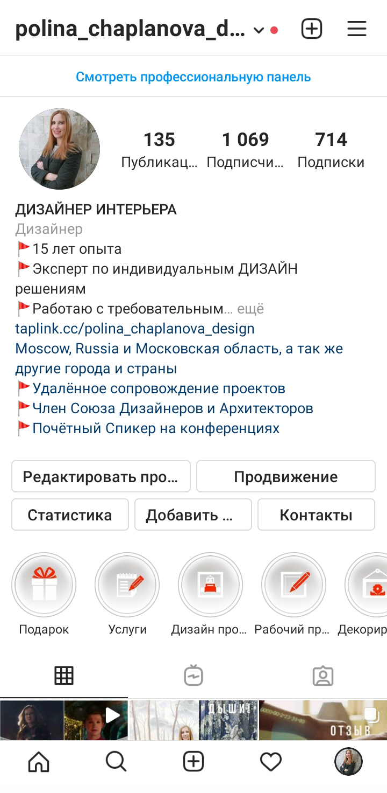
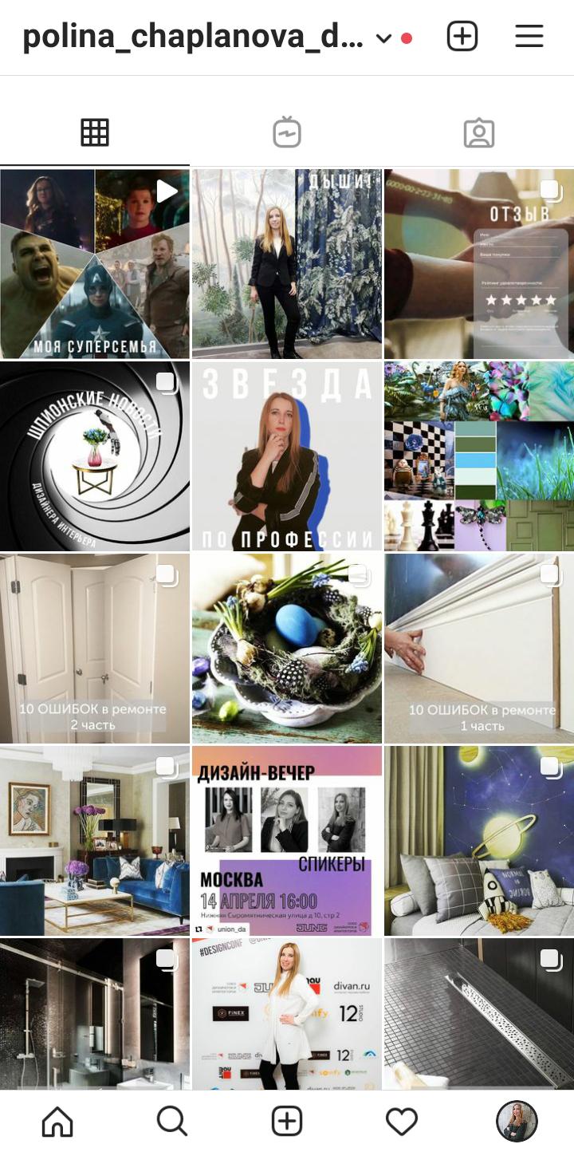
ИСХОДНАЯ ТОЧКА
​ - дата создания блога –25 июня 2019 г.
1069 подписчиков на 03 июня 2021 г. (из них 69 ученики курса)
ЦА среднестатистическая семья в возрасте от 25 до 45 лет
Методов продвижения почти нет (реклама плохо работает, участие в одном марафоне о ремонте, одна реклама у блогера)
основные проблемы: мало подписчиков, неактивная аудитория, нет заказов дизайн-проектов через инстраграм, мало времени на ведение блога.
polinachaplanova.com polinachaplanova@bk.ru +7(903)792-34-98 @polina_chaplanova_design

Slide 7
КРАТКОСРОЧНЫЕ ЦЕЛИ
Краткосрочные цели (около 1 год):
Развить аккаунт в Инстаграм (увеличить количество подписчиков до 10К)
Брать заказы на дизайн-проект преимущественно через инстаграм
Увеличить чек по проекту в 1,5 раза
Добавить продвижение через запасные площадки (Houzz, TikTok, Яндекс.Дзен)
Нанять в команду на постоянную основу 3 человек (SММ специалиста, личного помощника, дизайнера)
Выступать спикером офлайн без страха
Сформировать сильный личный бренд.
polinachaplanova.com polinachaplanova@bk.ru +7(903)792-34-98 @polina_chaplanova_design

Slide 8
СРЕДНЕСРОЧНЫЕ ЦЕЛИ
Среднесрочные цели (5 лет):
Развить аккаунт в Инстаграм (увеличить количество подписчиков до 120К)
Работать с бизнес-сегментом
Увеличить чек по проекту в 3 раза
- Сформировать команду из 25 человек
Публиковаться в интерьерных журналах Salon, AD
Выступать спикером в онлайн и офлайн формате на крупных конференциях по дизайну
Быть приглашенным экспертом на ТV по дизайну
Укрепить личный бренд
polinachaplanova.com polinachaplanova@bk.ru +7(903)792-34-98 @polina_chaplanova_design

Slide 9
ДОЛГОСРОЧНЫЕ ЦЕЛИ
Долгосрочные цели (10 лет):
Топ 10 дизайнеров России
Работать с премиальным -сегментом
Увеличить чек по проекту в 15 раза
Дизайн-студия от 60 человек с управляющим директором
Публиковаться в зарубежных интерьерных журналах на постоянной основе
Выступать спикером в онлайн и офлайн формате на крупных конференциях по дизайну за
крупные вознаграждения
- Постоянный и известный эксперт в ТV проектах по дизайну
- Открыть свою «школу дизайна»
polinachaplanova.com polinachaplanova@bk.ru +7(903)792-34-98 @polina_chaplanova_design

Slide 10
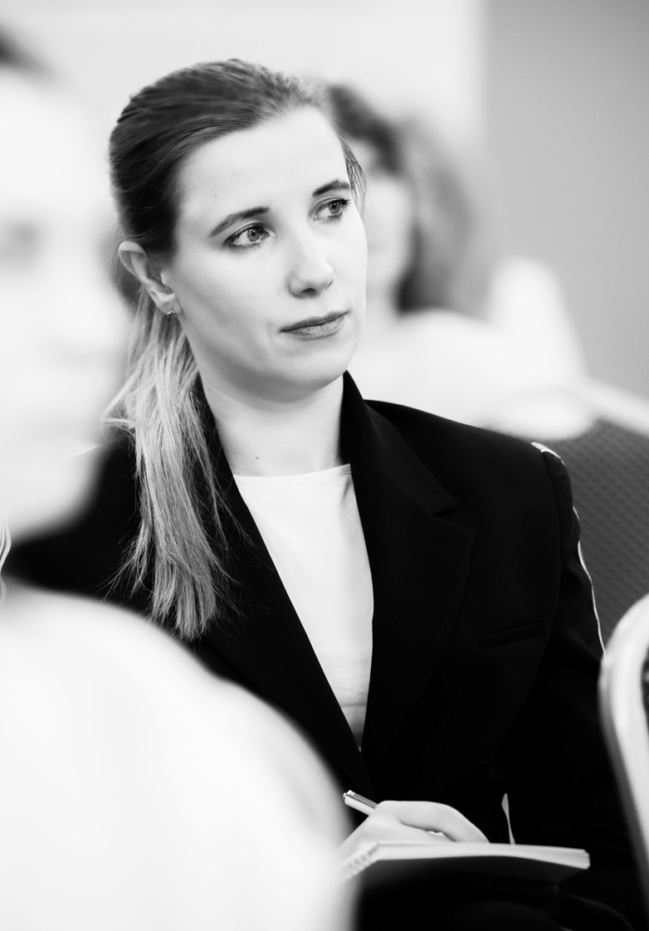
Миссия:
Делать людей счастливыми у себя дома, повышать уровень эстетики. Учить грамотно и ответственно делать свою работу.
polinachaplanova.com polinachaplanova@bk.ru +7(903)792-34-98 @polina_chaplanova_design

Slide 11
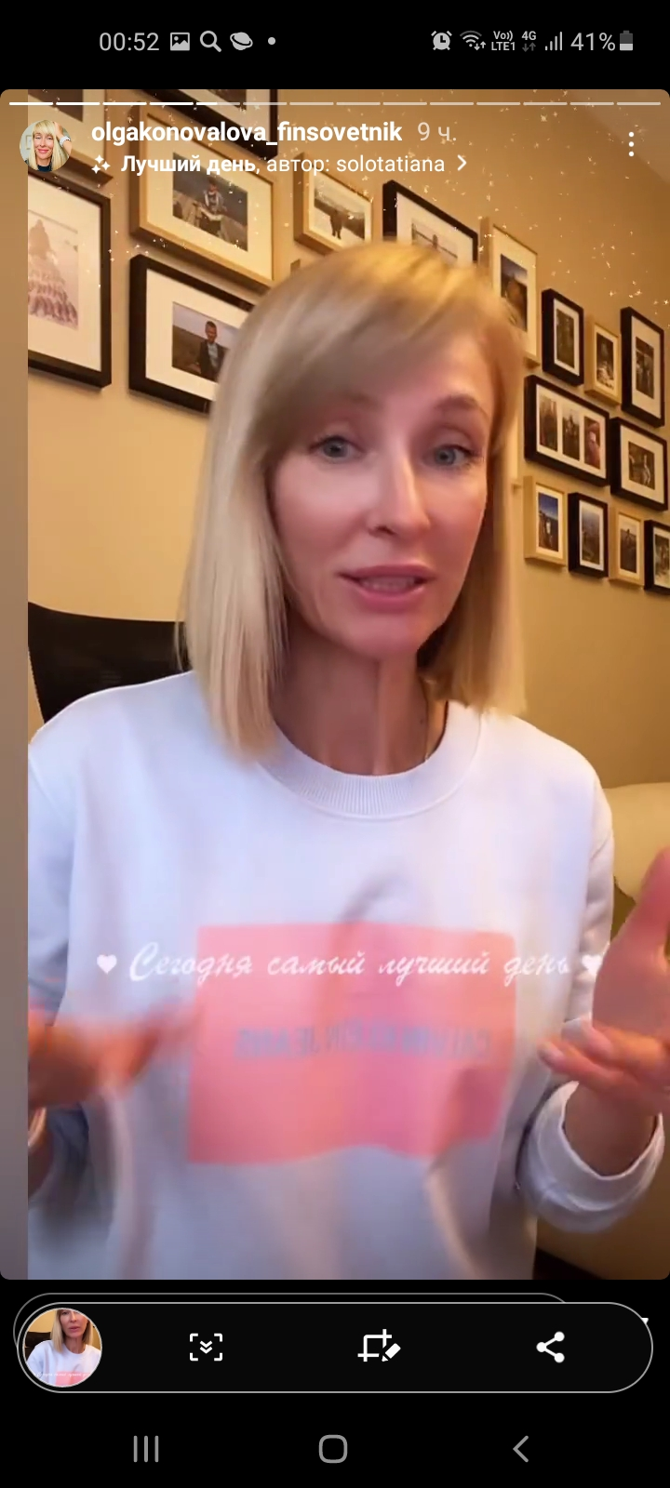
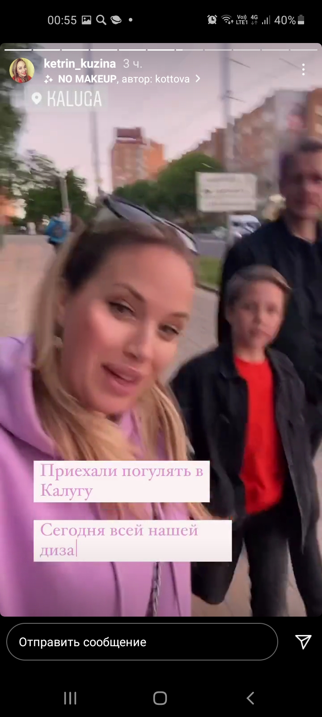
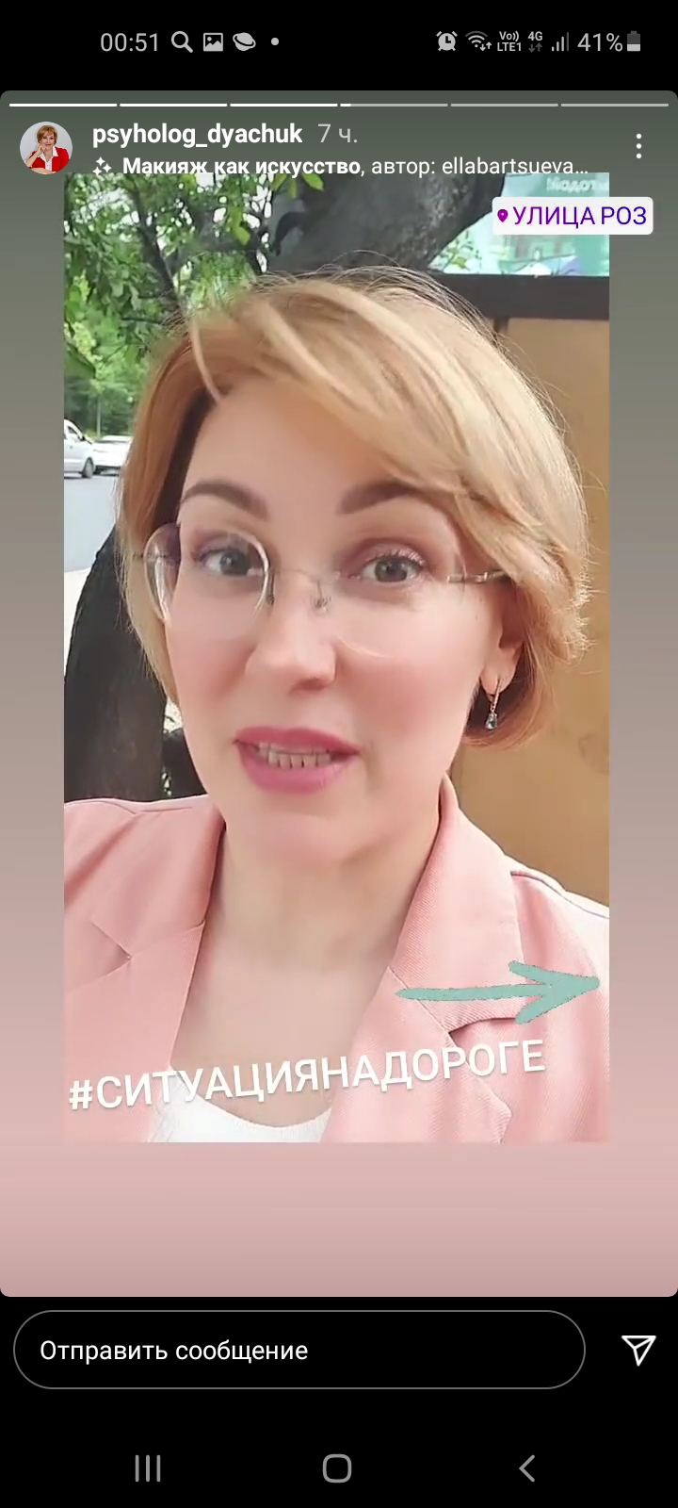
ТОП- 3 СТОРИЗ СТУДЕНТОВ
polinachaplanova.com polinachaplanova@bk.ru +7(903)792-34-98 @polina_chaplanova_design

Slide 12
Пройдя только что марафон “5 шагов к успеху”, я сразу для себя решила, что необходим курс!
Мне нужен инстаграм для бизнеса, но у меня в нем ничего не получается.
Верю, что с Вами Елена Александровна все у меня получится. И мой блог будет приносить мне не только деньги, но и удовольствие.
Спасибо большое за возможность!
Учится нужно у лучших!
polinachaplanova.com polinachaplanova@bk.ru +7(903)792-34-98 @polina_chaplanova_design

